Slide 1
編集される発達障害啓発・理解の穽陥 ―当事者会から見た熊本地震関連メディアを中心に― ※熊本地震に関する講演・研修依頼無料で引き受けます
障害児者
相談支援事業所
相談支援専門員
熊本県発達障害当事者会Little bit
顧問 ソーシャルワーカー
立命館大学 衣笠総合研究機構
生存学研究センター客員研究員
山田裕一
hattatsu.yorimichi@gmail.com ℡090-4585-8859
くまモン＆
イメージキャラクター「リルビくん」

Slide 2
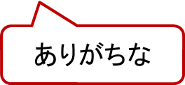
発達障害に関する講演・研修の実態
山田（2015）発達障害当事者会主体研修における実践と課題 －依頼者の求めるものとの狭間の中で― 障害学会発表
「発達障害」は、今注目を集めている
当事者の厳しい社会生活の現状を打開？
→社会適応の手助け（支援）の方法
→支援を受け適応した当事者のサクセスストーリー
→社会適応した当事者の語りによるその裏付け
当事者：「今、発達障害が流行しているうちに、正しく理解してもらわないと…」
目的の
優先事項
◎支援機関にアクセスしてもらうこと
◎社会適応を目指す支援の有効性
支援者主導

Slide 3
あふれる発達障害に関する情報
発達障害に関する啓発は広がってきている
研修会・講演会
当事者による本の出版・芸能人の告白
新聞、TVの報道・特使集
「発達障害」の名称と概要の社会認識は拡大
わかりやすさ
危うさ
誤解や偏見はかえって広がったのでは？

Slide 4
問題意識 メディア等は災害時の発達障害当事者の事を どう伝えてきたか？
熊本地震が発生
新聞やテレビによる取材
当事者による本の出版・芸能人の告白
新聞、TVの報道・特集等
東日本大震災との比較
災害時の発達障害当事者が
どのような社会的困難に陥るのかを
伝えるものはほとんど存在しなかった

Slide 5
コミュニケーションが難しい？苦手？
社会モデル的捉え方
情報を整理の仕方が独特
言葉の受け取り方、言葉のチョイスが独特
視野が特定の部分に限られることがある。
強み
一般的に発想しないことが生まれる
他者が気がつかない視点に気づく
特定の分野の造詣が深い
普段の報道では医学モデル的報道が中心

Slide 6
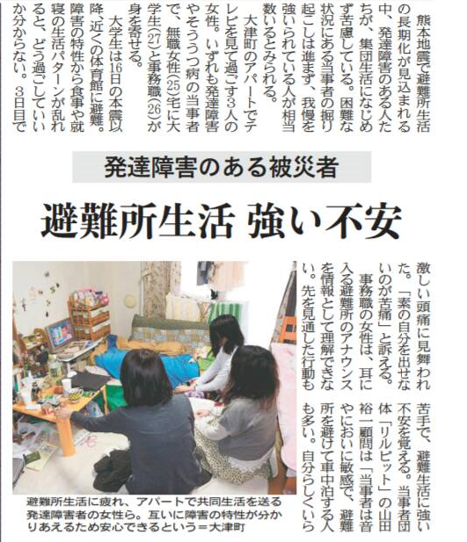
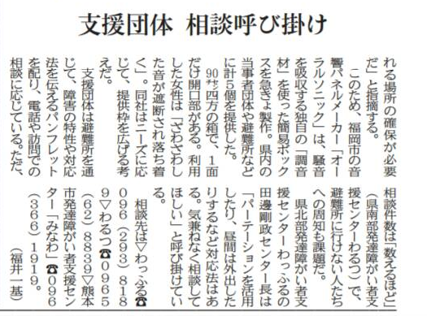
新聞報道
熊本日日新聞
2016年4月25日

Slide 7
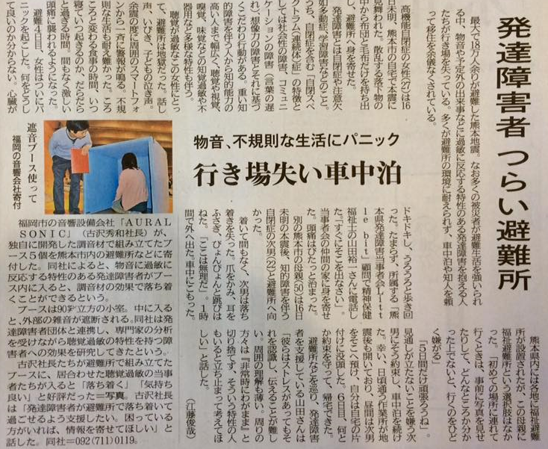
西日本新聞 2016年04月30日

Slide 8
理解されないつらさー避難所生活
山田（2016）合理的配慮の再検討―熊本地震における発達障害当事者の苦悩と 社会的排除の構造から考える― 障害学会発表
感覚過敏（音・匂い等）がある人のつらさ
避難所：救急車のサイレン、ヘリコプターの騒音、話し声、人の体臭等が耐え難い
見通しが立たないとつらい
いつまで避難生活が続くのか？
自分のストレスに気がつかない
体調が悪いのにも気が付かない
弱い
わがままだ
吐き気・頭痛・いきなり倒れる
（周囲は原因に気が付かない）

Slide 9
理解されないつらさーそのほか
山田（2016）合理的配慮の再検討―熊本地震における発達障害当事者の苦悩と 社会的排除の構造から考える― 障害学会発表
避難所が不安／避難所がわからず車中泊
食料・水の確保の方法がわからない？
危険な家に住み続けてしまう。
仕事に関する困難
普段と違う環境下におかれ、不適応に
仕事を失う（戦力の優先順位）
親等身近な人からの否定
「お前は障害じゃない！五体満足だから頑張れ
どこまでが自己責任？頑張るべき？

Slide 10
熊本地震における発達障害者
山田（2016）合理的配慮の再検討―熊本地震における発達障害当事者の苦悩と 社会的排除の構造から考える― 障害学会発表
１．支援の必要性把握の難しさ
「感覚過敏」「情報の適切な取得」「コミュニケーションエラー」「ルーティン維持の困難性」等
深刻な問題と認識されにくく、共感されにくい。
２．相談支援専門員等は担当利用者の安否確認にも数か月を要するような状況
福祉サービス等を普段から利用していない当事者の相談する場所が更にない。
３．大きなストレスでも自覚しにくい
いきなり倒れてしまうことも少なくない。

Slide 11
障害者相談支援専門員の限界
山田（2016）合理的配慮の再検討―熊本地震における発達障害当事者の苦悩と 社会的排除の構造から考える― 障害学会発表
事業所の利用者さえも安否確認が中々できず
福祉サービスを利用していない人は更に後回し
全国から集まったが、それでも数か月かかる
後に「障害者手帳の所持者」も安否確認
障害者手帳を持っていない発達障害者
「困ったことはないですか？」「相談してください」
何を相談すべきか分からない
何に困っているか分からない
困っていることを整理して伝えられない
相談内容を否定されないか不安
発達障害当事者会ﾘﾙﾋﾞｯﾄ
があったからこそ把握

Slide 12
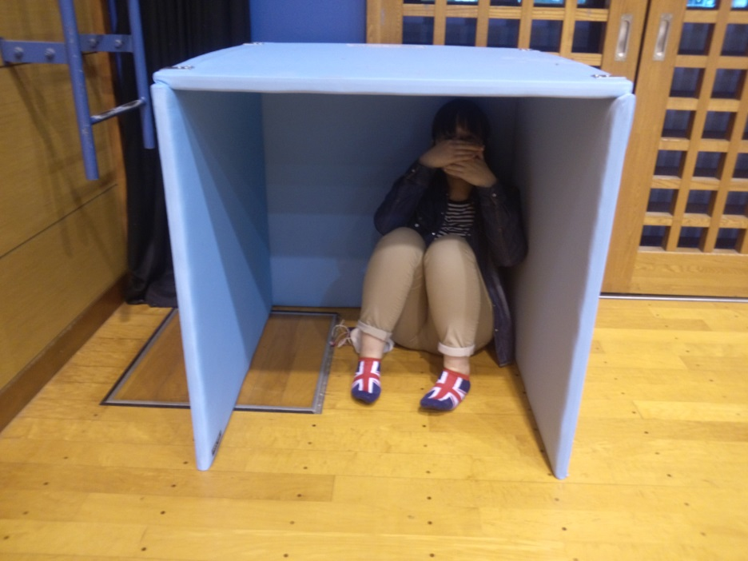
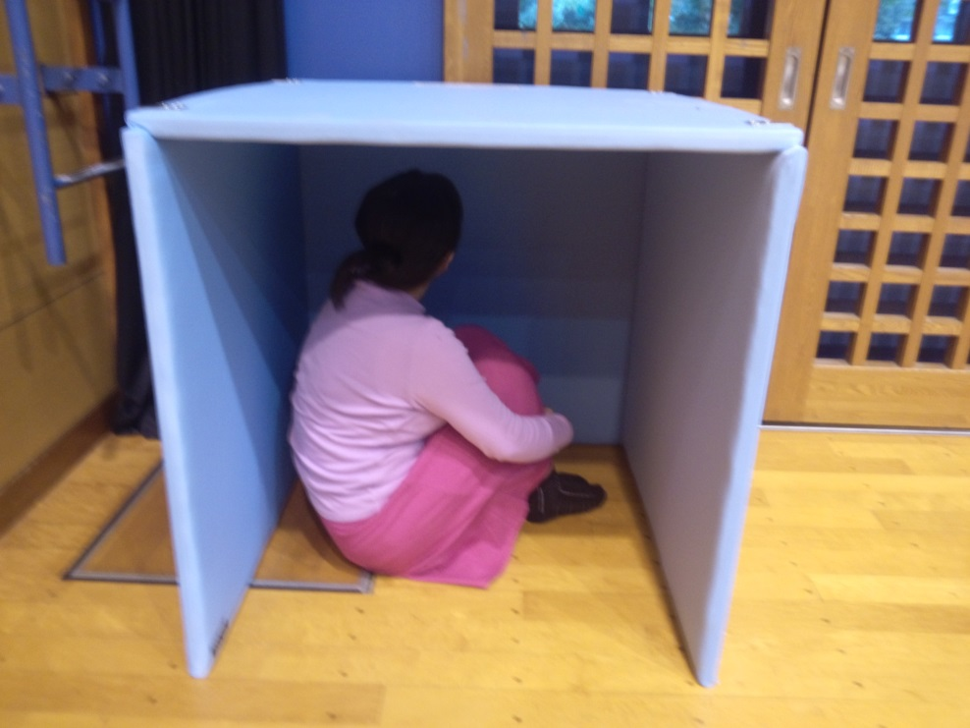
オーラルソニック社（民間）による支援
特定の音域をカットするパネルの無償提供
「気分が落ち着く」「嫌な音だけがカットされる」
「ずっと入っていたい」（当事者の声）

Slide 13
新聞各紙の報道状況 （キーワード検索結果）
新聞各紙の記事検索で（読売、朝日、毎日、西日本、熊本日日）キーワード検索
①熊本地震AND障害者 ②熊本地震AND（発達障害OR自閉症OR ADHD ORアスペルガー）
①障害者に関する記事 20～50件程度
②発達障害に関する記事 十数件程度
当事者や家族の状況を伝えた記事 件

Slide 14
大人の発達障害当事者の状況・声を 伝えた記事
状況＝震災時の具体的な困りごとや事例を伝えている記事
東日本大震災
発達障害の本人の声を掲載したものは見当たらず
子どもの発達障害に関する記事のみ
熊本地震
子どもの発達障害を支援者や親の視点で語ったものもある。
おそらく初めて成人発達障害者の声が取り上げられた。

Slide 15
取材者に伝えた事１
熊本地震で当事者が困ったこと・つらかったこと
情報の錯綜による、避難先の判断等の混乱
見通しの立たなさによるストレス
聴覚過敏・嗅覚過敏によるストレス
周囲からの否定
偏見や差別（避難所受入拒否等）
静かなパニック
適切な相談先の確保が難しいという問題
仕事減ったり、失った人がいる問題
障害のカミングアウトと困り感を適切に伝えるという問題
差別や偏見の事
居場所の提供を大家が提案したが、翌日アパート住民の反対で撤回された。

Slide 16
取材者に伝えた事２
発達障害当事者会の意義
東日本大震災では当事者会の報道は一切ない
大人の発達障害のことを取り上げた報道も見つからない。
共助活動のこと
当事者が支援されるだけでなく、支援する側にもなったことで、精神的に救われた。
よか隊ネットという震災支援団体に加盟し、車中泊者の相談支援に加わったということ。

Slide 17
発達障害、被災生活の記録 熊本の男性、経験を本に（前半）
発達障害がある熊本県阿蘇市の県立高校支援員、井芹大悟さん（４３）が熊本地震後、障害に苦しみながらも被災生活の工夫をしたり、被災者支援に加わったりした記録を本にした。震災はまだ続いている――。そう伝えたいと言う。
（中略）昨年４月１６日の本震で自宅が一部損壊し停電、断水。井芹さんは極度の緊張で、何か作業をしないと落ち着かなかった。感覚過敏がひどくなり、健常者では気にならない振動や音、光で熟睡できず、体調を崩して寝込むこともあった。
郷土料理店も被災して休業し、職探しをしたが障害の特性で意思疎通に苦労し、６月まで仕事が決まらなかった。そんな日々を地震から４カ月間、フェイスブックの日記につづった。

Slide 18
発達障害、被災生活の記録 熊本の男性、経験を本に（後半）
「緊急時には外見からは分かりづらい精神疾患や発達障がい者へのサポートは後手に回っています。自助共助ができるように専門的スキルを磨いておきたい」
一方で、被災生活では様々な工夫で家族を助けた。太陽光パネルと車のバッテリーを変圧器でつないで携帯電話を充電したり、漬物おけに雨水をため、雨どいや灯油の給油ポンプを使ってトイレに給水したり。「障害の特性で好奇心が旺盛で、収集癖もある。これまでに得た知識や地震前に集めた『これ何に使うの』という工具や道具が役立った」と妻の千恵さん（４０）は振り返る。
発達障害のある当事者とのグループインタビューでは「周りからの偏見など、地震前からある問題を解決していかなければ」と気づかされた。（以下略）
西日本新聞2017.02.03朝刊熊本全県・１地方
2017.01.24夕刊１社会

Slide 19
熊本地震 発達障害の大人 避難生活 悩み見えづらく（前半）
生活環境の変化に対応するのが難しく、体調を崩しやすいが、見た目では分かりにくく、子どもの場合以上に見過ごされがちだ。
■音やにおい
「全身が痛くって。身動きが取れないほどつらい」(中略)発達障害の診断を受け、障害者手帳も持っているが、穏やかな表情や話しぶりからは分からない。
しかし、取材中、避難所で恒例となった体操の音楽が鳴り始めると、両手で耳をふさぎ、顔をゆがめて押し黙った。大勢の人がひしめく音や体育館にこもるにおいに反応し、激しい頭痛がしたり、ひどい吐き気に襲われたりするという。
時間のやりくりが苦手なことも、発達障害の特徴の一つだ。女性は一人暮らしだが、以前は会社の定時に合わせ、一日のペースを保ってきた。だが、地震でそれが狂った。「休憩のタイミングが分からない」。自宅の片づけなど一日中休まず動いてしまう。地震発生後から、３０時間起きて１８時間眠る日々を繰り返してしまう人もいる。
※読売新聞 2016.05.13夕刊 東京地方版

Slide 20
熊本地震 発達障害の大人 避難生活 悩み見えづらく（後半）
熊本県の発達障害の当事者団体「Ｌｉｔｔｌｅ ｂｉｔ（リルビット）」で顧問を務める社会福祉士の山田裕一さんは、「感受性が高く疲れやすいのに、ストレスや疲れがたまっていることを自覚できず、平気な顔をしたり、限界に気付かなかったりする人も多い」と説明する。障害への理解も進んでおらず、親に「お前だけ甘えるな」と責められ、「こんな時に頑張れない自分は価値がない」と自傷行為に及んだ男性もいる。
避難生活だけでなく、今後の生活再建に向けた困難さもある。冒頭の女性は、「仕事や家の片づけなど、いろんな情報は入ってくるけど、一度に複数のことが考えられない。一緒に整理して考えてくれる人がほしい」と打ち明ける。だが、こうした障害に寄り添った支援はまだ少ない。
「大人の発達障害は理解されにくく、本人たちも周囲に気を使って頑張ってしまう。安心して休息でき、同じ思いを持つ人たちと不安やしんどさを共有できる場が必要だ」。リルビットの山田さんはそう話し、宮崎県や福岡県の団体と協力して、寄付金を募りながら拠点を探している。
読売新聞 2016.05.13 東京地方版夕刊

Slide 21
発達障害のある被災者 避難所生活強い不安（前半）
熊本地震で避難所生活の長期化で見込まれる中、発達障害者のある人たちが集団生活になじめず苦慮している。困難な状況にある当事者の掘り起こしは進まず、我慢を強いられている人が相当数いると見られる。
大津町のアパートでテレビを見て過ごす3人の女性。いずれも発達障害やそううつ病の当事者で（中略）
熊本日日新聞 2016.04.25 朝刊

Slide 22
発達障害のある被災者 避難所生活強い不安（後半）
大学生は16日の本心以降、近くの体育館に避難。障害の特性から食事や就寝の生活パターンが乱れると、どう過ごしていいかわからない。
3日目で激しい頭痛にも回れた「素の自分を出せないのが苦痛」と訴える。（中略）
当事者団体「リルビット」の山田裕一顧問は「当事者は音やにおいに敏感で、避難所を避けて車中泊する人も多い。自分らしくいられる場所のアック穂が必要だ」と指摘する。（以下略）
熊本日日新聞 2016.04.25 朝刊

Slide 23
熊本地震から１カ月発達障害者を支える（下）
仲間の助け合いが必要
被災からやや落ち着き、語り合うリルビットのメンバー。障害の特性を分かり合った者同士で、気持ちが和らいだ＝熊本市内で
「避難所の音に悩まされて、すっかり耳栓コレクターになりました」。発達障害の一つ・高機能自閉症の大学生ユキコさん（２７）＝仮名＝は笑った。
親元を離れ、熊本市内のシェアハウスで暮らしていて被災。近くの市立体育館に避難した。聴覚が敏感なユキコさんにとって「地獄だった」という。苦手な救急車のサイレン、ヘリコプターの騒音が頻繁に響く。周囲から耳に飛び込んでくる話し声も気になった。余震の際に一斉に鳴りだすスマートフォンの警報に、何度もビクッとなった。
日常のリズムが崩れたこともつらかった。いつご飯を食べるか、いつ寝るか、見通しがつかない。ユキコさんの発達障害を知らない友人から、被害情報の収集をお願いされたが、何時までやって、どの程度集めればいいか分からず、夜通しネットとにらめっこした。
中日新聞（東京新聞） 2016.5.18 朝刊

Slide 24
熊本地震から１カ月発達障害者を支える（下）
我慢は３日目に限度に達した。激しい頭痛と吐き気に襲われ、自分が参加する発達障害の当事者会「リルビット」顧問の精神保健福祉士に助けを求めた。その橋渡しで、同会のフジさん（２５）＝同＝のアパートに移ることができて、症状はぴたりと止まった。そこで２週間過ごし、今はシェアハウスで日常を取り戻している。
同会の病院職員ナカジュンさん（３１）＝同＝も、フジさんのアパートに泊めてもらった一人だ。家は無事だったが、余震のたびに恐怖を感じ、悲鳴を上げてしまう。両親に「騒ぎすぎだ」と責められ、反発するうちに心のバランスを崩し、自分の腕をこぶしでたたき続けてしまう。親元から一時避難して、少し楽になった。
中日新聞（東京新聞） 2016.5.18 朝刊

Slide 25
熊本地震から１カ月発達障害者を支える（下）
今月７日、フジさんの呼び掛けでリルビットの集会があり、６人が参加した。震災直後の会合では口々に不安や恐怖を語っていた会員たちも落ち着き、穏やかにおしゃべりをして過ごした。それぞれが、周囲に理解してもらえない苦しさを日常的に体験しており、貴重な「安らぎの場」だ。
ユキコさんは、地震後の体験をもとに自作した「当事者災害手帳」を披露した。
自身の診断名、障害の特性、災害時・避難時にほしい配慮、支援機関・担当者の名前、医療機関の連絡先、服用している薬、障害者手帳のコピーなどをまとめた手帳だ。「被災した時のために自分に合ったものを作ってみては」と仲間たちに勧めた。
中日新聞（東京新聞） 2016.5.18 朝刊

Slide 26
発達障害者に関する新聞記事
東日本大震災では震災時の大人の発達障害の声や状況を報道したものはなかった。
熊本地震でも発達障害について扱った記事は各誌共に10件～20件程度で子どもの発達障害に関する記事がほとんど。
大人の発達障害の声を取り上げた記事は更に少なく、のすべてが「発達障害当事者会」が関わっているものであり、1件を除いて当事者会経由で取材が行われた。
1件については発達障害に関する取材を意図したものではなく、熊本地震に関する本の紹介で著者がたまたま当事者だったという記事。

Slide 27
ＴＶ取材（確認できたもののみ）
2016年5月2日（NHKニュース 福岡放送局）
https://youtu.be/wihDtJxv8Lc
※その後、相当な短縮版が九州管内のニュースで放送。
ハートネットTV 緊急報告 熊本地震（5） 取り残される障害者（発達障害には触れず）
http://www.nhk.or.jp/heart-net/tv/summary/2016-05/31.html

Slide 28
受けた取材数と結果 ―編集される発達障害理解の穽陥―
受けた取材数 ※実際に取り上げられたもの
TV：※NHK福岡、NHK名古屋、NHK鹿児島、NHKハートネットTV2回（民放・地元局はなし）
新聞：※(1/2)西日本新聞、※熊本日日新聞、
※読売新聞東京、佐賀新聞、毎日新聞、朝日新聞
ボツになった取材
TV取材はNHKばかりで、1回ニュースになっただけで、数回にわたって取材をうけたものでも、他は一切取り上げられなかった。
NHK福岡の放送は半分は地元企業が発達障害の支援に乗り出したという話題であった。

Slide 29
取材時の傾向
民放の取材は一切なかったが、NHKからの取材は延べ17回（予備取材も含む）あり、1回で2時間以上に及ぶこともあった。
複数の地方NHK局がいっぺんに取材依頼があり、当事者会がとりまとめて同時取材を調整したこともあった。
西日本新聞、読売新聞はネット検索・FBで当事者会を知り、アクセスしてきた。
熊本日日新聞は日頃からつきあいのある記者に当事者会から依頼した。

Slide 30
取材後の傾向
地元メディアも関心がなかった？
熊本日日新聞には長い記事が掲載されたが、当事者会から取材依頼を行ったもの
NHKは福岡のものが後日放送されたが、大きく短縮され、伝えられない要素が多かった
ボツになったメカニズム
取材者の中で取り上げる優先順位が下位
上司の反対（ボツにならずとも、内容が大きく改変されたものもある）※記事案・収録したVTRがボツ
取材者には多くの場合、ボツの理由を知る方法がなく、完全なメカニズムの検証は難しいという構造

Slide 31
報道を通した考えた課題
わかりやすく、共感が得やすい内容は報道されるが…発達障害者の震災報道は…
「障害がない人でも同じようなことはあるのでは？」
当事者の多くが情報を整理して、わかりやすく伝えることが苦手。
顔出しができないと取材価値が低下する。
そもそもストレスや困っていることに気が付かない
共助活動の事はほぼ関心を持たれない。
取材者には多くの場合、ボツの理由を知る方法がなく、メカニズムの検証が困難
障害固有
短くわかりやすい
大衆の共感

Slide 32
当事者会と社会運動の重要性
当事者会があったからこそ報道アクセスがあった
「他の場所では当事者の声は拾えませんでした」
「皆さんの思いは伝わりました。デスクと闘ってみます」
「複数の方の話を同時に聴けることは重要です」
情報や「想い」の発信・整理の重要性
「FBやホームページを探せたので助かりました」
「とてもわかりにくいので、みなさんのたとえ話はとても分かりやすかったです」
→普段当事者会の定例会でグループの話し合いを通して整理していたことを伝えられた。

Slide 33
当事者会発信のメディア
FB、ホームページ（普段からの活動）
https://www.facebook.com/littlebitkumamoto/
映像・音声メディア
発達障害情報バラエティ『バラバラ』
https://www.youtube.com/channel/UCadlvEh63megVCEhDDqUWxQ
発達障害当事者会Little bit＆就労部会ネットラジオ
https://www.youtube.com/channel/UC4tMNoSDU98jJSvZwtSyafA
冊子の作成（NPO法人凸凹ライフデザイン作成）
発達障害者災害手帳の作成
熊本地震に関する当事者の作品
熊本市障がい者自立支援協議会就労部会と協力

